Slide 1
Crtanje osnovnih objekata: linija, poligon, kvadrat, pravougaonik

Slide 2
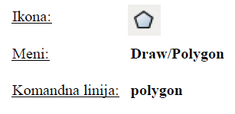
Crtanje poligona – jednakostraničnih mnogougaonika (POLYGON)
Poligon je zatvorena polilinija sa 3 ili više stranica (do 1024) sa identičnim stranicama. Pravljenje poligona je jednostavan način za crtanje pravougaonika, jednakostraničnih trouglova, pravilnog šestougaonika, pravilnog petougaonika, itd..

Slide 3
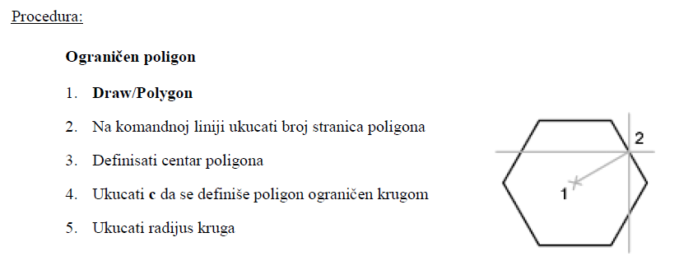
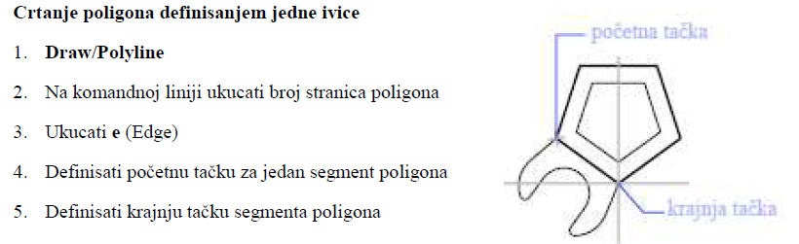

Slide 4
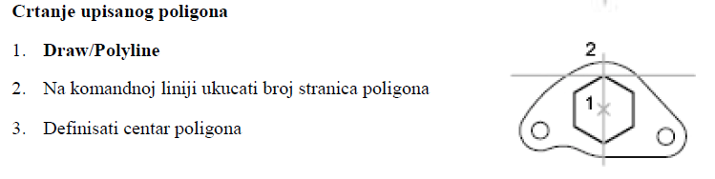


Slide 5
Crtanje pravougaonika (RECTANGLE)
Ovom komandom se iscrtava polilinija koja je oblika pravougaonika. Ako je potreban pravougaonik određenih dimenzija posle 2 ukuca se d.
Nakon toga se upiše dužina (Lenth) pa ENTER, i posle širina (Width).
Skraćenica za crtanje pravougaonika određenih dimenzija je:
SHIFT @ / unese se dužina jedne stranice / , / unese se dužina druge stranice / ENTER

Slide 6
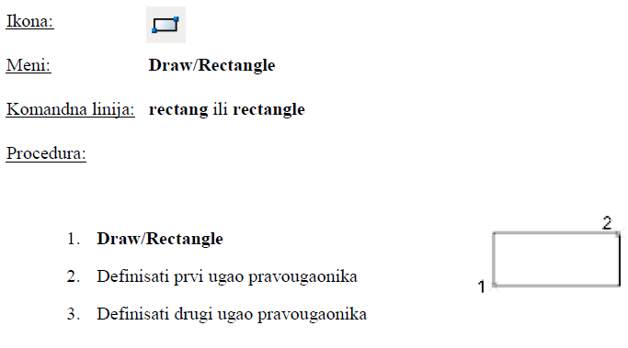

Slide 7
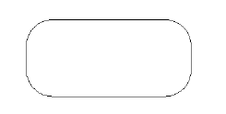
Ukoliko je potrebno da krajevi budu zaobljeni koristi se naredba fillet, gde se zadaje radijus zakrivljenja.

Slide 8
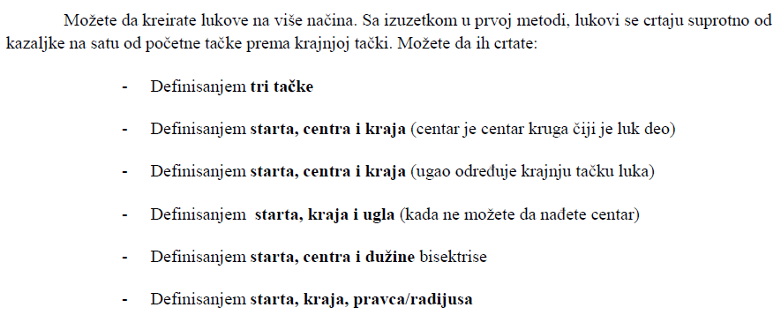
Crtanje luka (ARC)

Slide 9
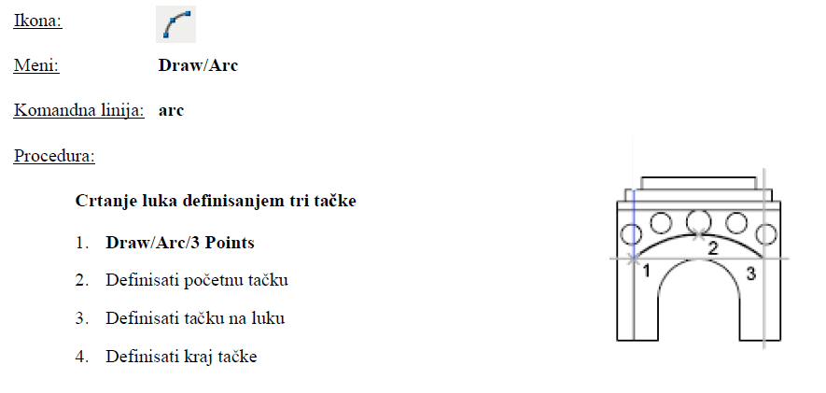
Crtanje luka (ARC)

Slide 10
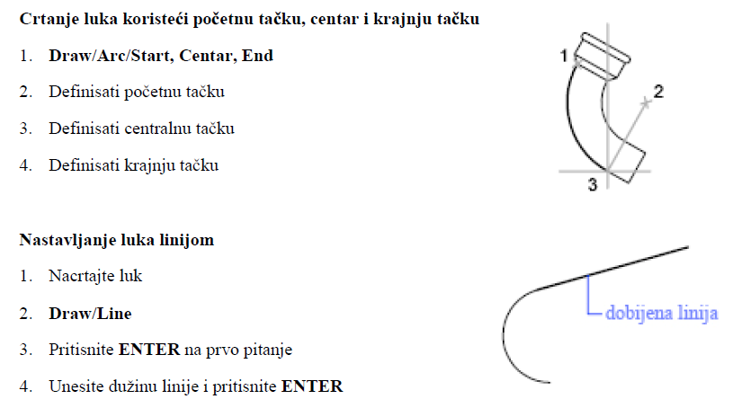

Slide 11
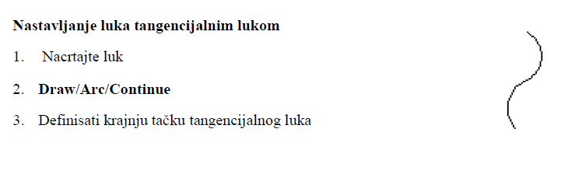

Slide 12
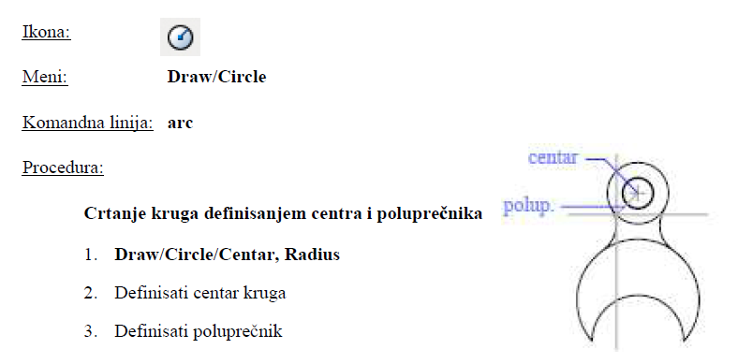
Crtanje kruga (CIRCLE)

Slide 13
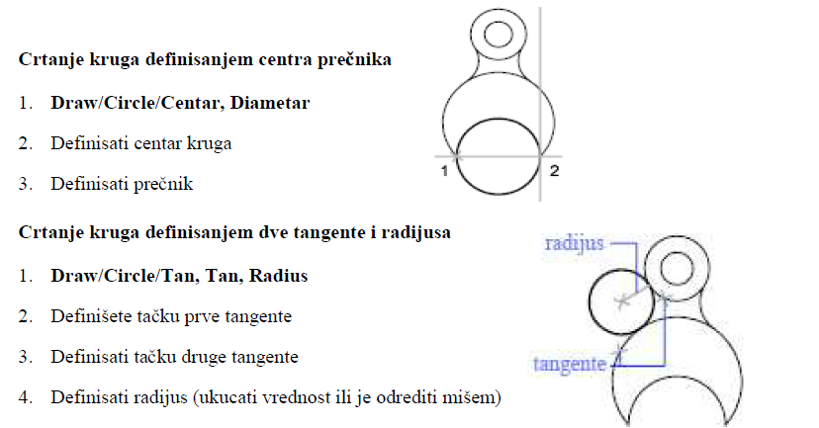

Slide 14
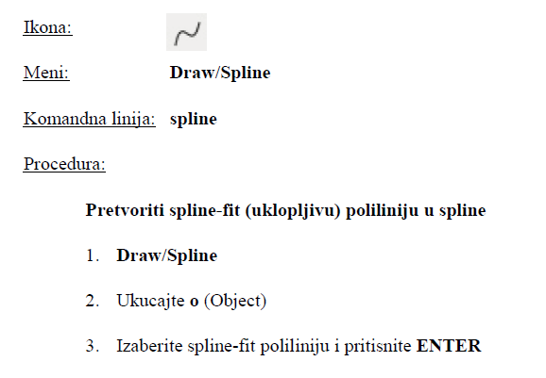
Crtanje iskrivljene glatke linije (SPLINE)

Slide 15
Crtanje iskrivljene glatke linije (SPLINE)
Spline se uklapa u glatku krivu unutar niza tačaka u okviru neke tolerancije. AutoCAD koristi NURBS
(nonuniform rational B-splines) matematiku, sa kojom stavlja i definiše red krive. U suštini NURBS kriva
proizvodi glatku krivu izmjenu kontrolnih tačaka.
Tolerancija objašnjava koliko blizu se spline uklapa u skup tačaka koje definišete. Manja tolerancija,
više će se spline uklapati u odgovarajuće tačke. Na nula tolerancije, spline prolazi kroz tačke. Možete da
menjate toleranciju (spline-fitting tolerance) dok crtate spline da vidite efekat.

Slide 16
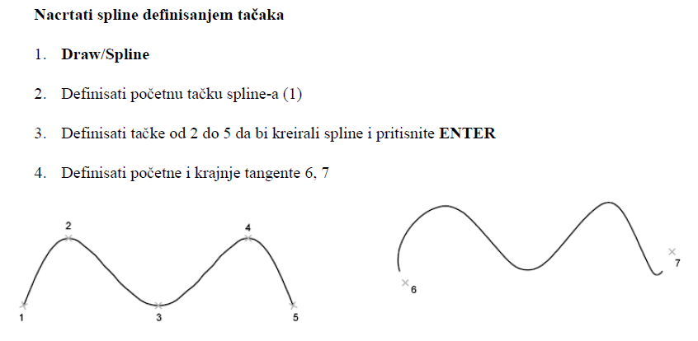

Slide 17
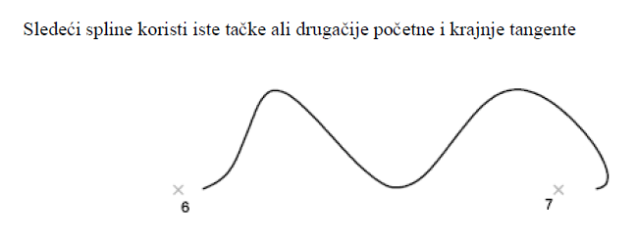
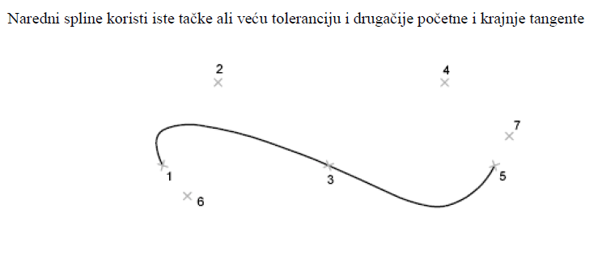

Slide 18
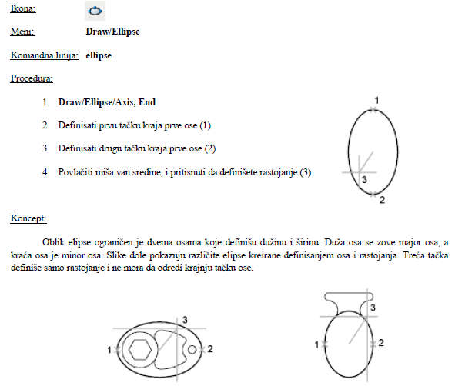
Crtanje elipse (ELLIPSE)

Slide 19
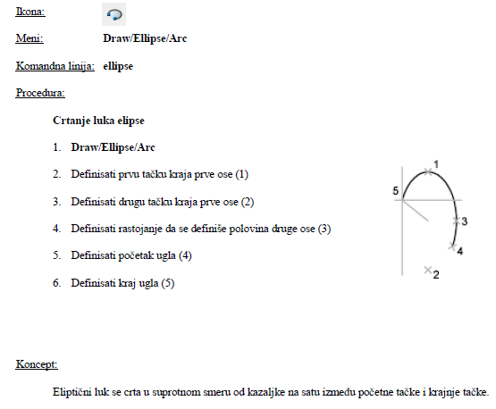
Crtanje luka elipse (ELIPSE ARC)

